Slide 1

Diagnosi
Prenatale

Slide 4
METODICHE DI DIAGNOSI PRENATALE:
ULTRASONOGRAFIA
AMNIOCENTESI
VILLOCENTESI
FETOSCOPIA
VENOPUNTURA

Slide 8
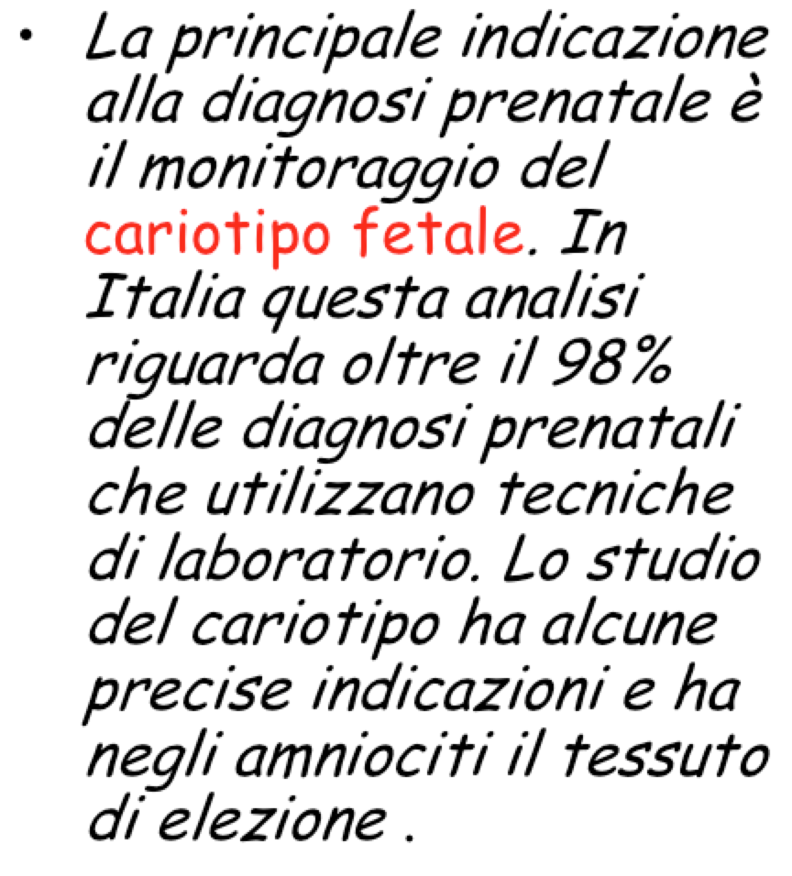
DIAGNOSI PRENATALE

Slide 9
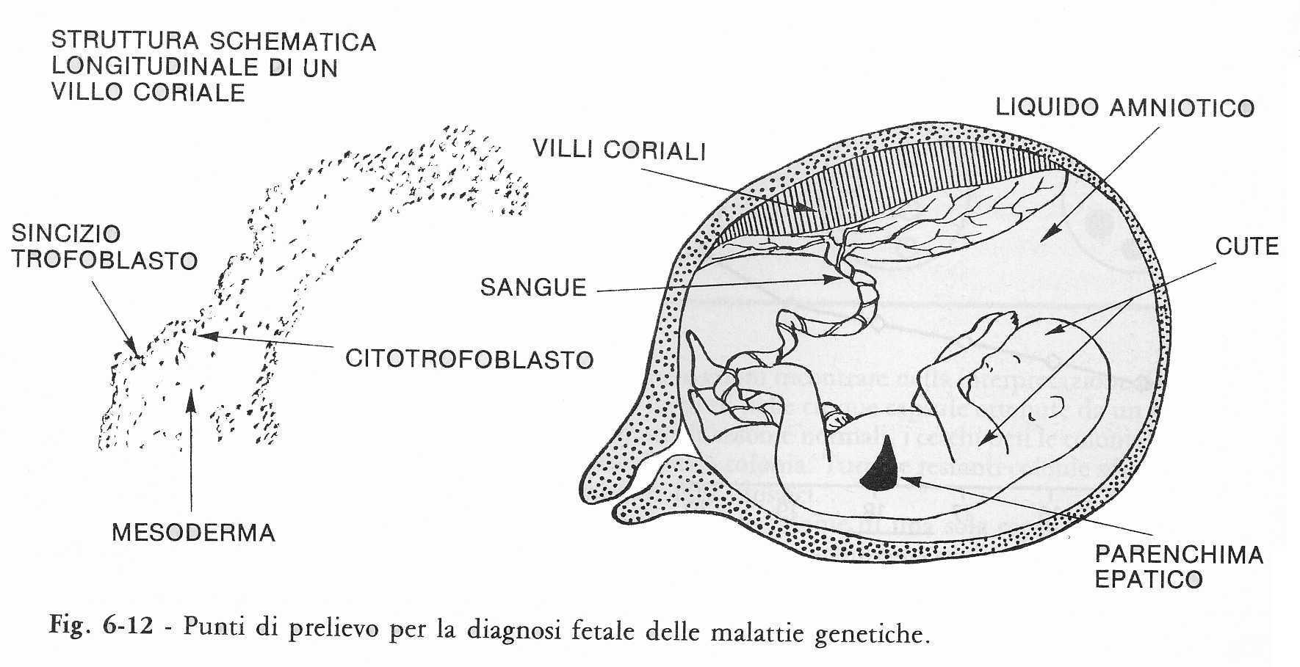
Punti di Prelievo per la Diagnosi Prenatale

Slide 10
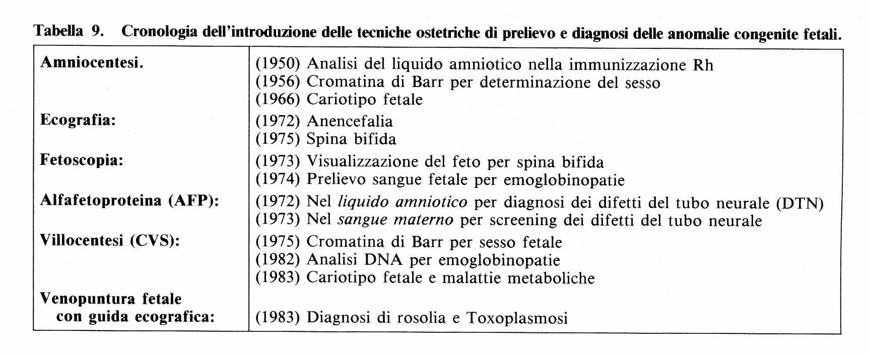
Tecniche di Prelievo

Slide 11
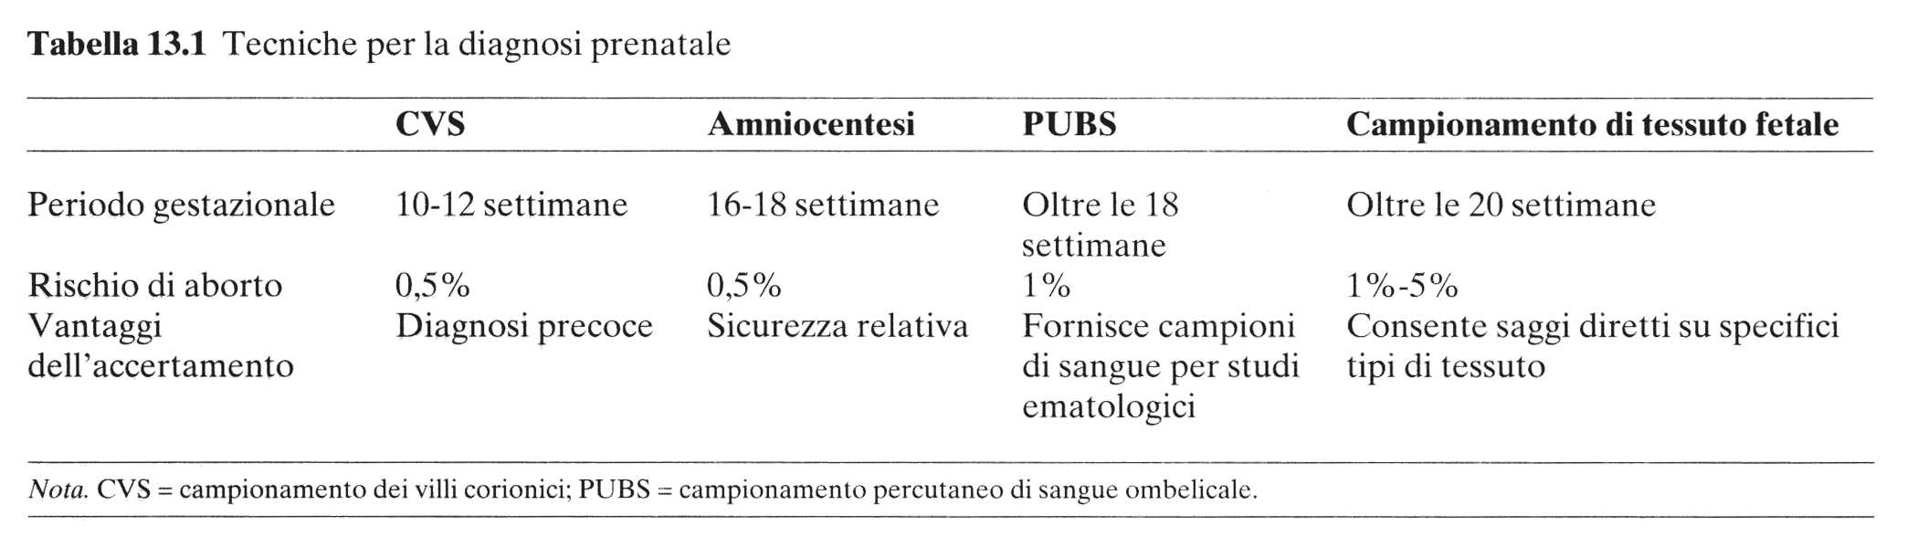
Tecniche di Prelievo

